Slide 1
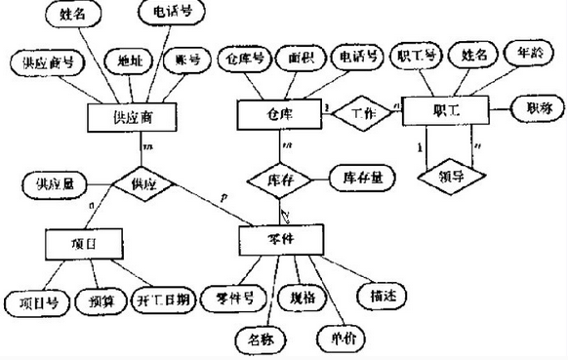
第3章 数据库设计

Slide 2
3.1 数据库设计概述
主要内容
数据库设计目标和方法
数据库设计的基本步骤
<number>/111

Slide 3
数据库设计目标和方法 (1)
数据库设计
数据库设计是指对于给定的软、硬件环境，针对现实问题，设计一个较优的数据模型，建立相应的数据库结构和数据库应用系统。
数据库设计目标
⑴ 最大限度地满足用户的应用功能需求。
⑵ 获得良好的数据库性能。
⑶ 对现实世界模拟的精确度要高。
⑷ 数据库设计应充分利用和发挥现有DBMS的功能和性能。
⑸ 符合软件工程设计要求，因为应用程序设计本身就是数据库设计任务的一部分。
<number>/111

Slide 4
数据库设计目标和方法 (2)
数据库设计方法
  新奥尔良法
新奥尔良（new orleans）方法。传统数据库设计方法中，在完成系统的需求分析后随即开始数据库的逻辑设计。而新奥尔良方法是在“逻辑设计”阶段的前面增加一个“概念设计”阶段。
需求分析
分析用户的要求、弄清系统对信息的需求
概念设计
信息分析和定义，以确定概念模型
逻辑设计
确定概念模式与外模式，以实现逻辑数据库设计
物理设计
确定内模式，以实现物理数据库设计
<number>/111

Slide 5
数据库设计目标和方法 (3)
  基于E-R模型的数据库设计方法
该方法是数据库概念设计阶段广泛采用的方法。它完成了将现实世界的客观事物及其联系转换为概念世界的实体与联系。
  3NF设计方法。
该方法以关系数据库理论为指导来设计数据库的逻辑模型，该方法需要利用关系规范化理论对所设计的关系模式进行规范，一般要求将关系模式规范到3NF以上。
  对象定义语言方法
对象定义语言（Object Definition Language，ODL）方法。这是面向对象的数据库设计方法，该方法用面向对象的概念和术语来说明数据库结构。用ODL描述面向对象数据库结构设计，可以将其直接转换为面向对象的数据库。
<number>/111

Slide 6
数据库设计的基本步骤
用户需求
①分析用户环境
②调查组织结构及业务活动
③确定系统目标
需求分析
数据库设计分为：需求分析、概念结构设计、逻辑结构设计、物理结构设计、数据库实施、数据库运行和维护六个阶段。
①设计概念结构
②建立局部E-R模型
③建立总体E-R模型
概念结构设计
设计逻辑结构
逻辑设计
数据模式优化
设计物理结构
物理设计
性能评价和预测
符合要求
N
Y
物理实现
数据库实施
试运行
N
符合要求
Y
<number>/111
运行维护
运行和维护

Slide 7
3.2 需求分析
主要内容
需求分析的任务
需求分析的步骤
<number>/111

Slide 8
需求分析的任务 (1)
需求分析阶段任务是对系统的整个应用情况作全面的、详细的调查，确定企业组织的目标，收集支持系统总的设计目标的基础数据和对这些数据的要求，确定用户的需求，并把这些要求写成用户和数据库设计者都能够接受的文档。
需求分析中调查分析的方法很多，通常的办法是对不同层次的企业管理人员进行个人访问，内容包括业务处理和企业组织中的各种数据。访问的结果应该包括数据的流程、过程之间的接口以及访问者和职员两方面对流程和接口语义上的核对说明和结论。对于某些特殊的目标和数据库的要求，可以从企业组织中的最高层机构得到。
设计人员还应该了解系统将来要发生的变化，收集未来应用所涉及的数据，充分考虑到系统可能的扩充和变动，使系统设计更符合未来发展的趋向，并且易于改动，以减少系统维护的代价。
<number>/111

Slide 9
需求分析的任务 (2)
这一阶段的任务如图
总体信息需求
处理需求
第1步：需求分析
总体信息需求定义了未来系统用到的所有信息，描述了数据之间本质上和概念上的联系，描述了实体、属性、组合及联系的性质。
这一阶段的结果是“需求规格说明书”，其主要内容是系统的数据流图和数据字典。需求说明书应是一份既切合实际，又具有远见的文档，是一个描述新系统的轮廓图。
<number>/111

Slide 10
需求分析的步骤 (1)
⑴ 分析用户活动，产生用户活动图。
这一步主要了解用户当前的业务活动和职能，搞清其处理流程（即业务流程）。如果一个处理流程比较复杂，就要把这个处理流程分解成若干个子处理流程，使每个处理流程功能明确、界面清楚，分析之后画出用户活动图（即用户的业务流程图）。
⑵ 确定系统范围，产生系统范围图。
这一步是确定系统的边界。在和用户经过充分讨论的基础上，确定计算机所能进行数据处理的范围，确定哪些工作由人工完成，哪些工作由计算机系统完成，即确定人机界面。
⑶ 分析用户活动所涉及的数据，产生数据流图。
深入分析用户的业务处理，以数据流图形式表示出数据的流向和对数据所进行的加工。
<number>/111

Slide 11
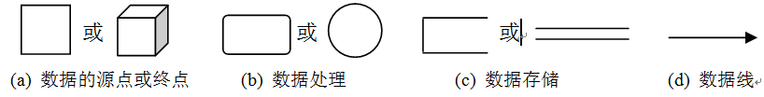
需求分析的步骤 (2)
数据流图（Data Flow Diagram，简记为DFD）是从“数据”和“对数据的加工”两方面表达数据处理系统工作过程的一种图形表示法。
特点：具有直观、易于被用户和软件人员双方都能理解的一种表达系统功能的描述方式。
DFD有四个基本成分基本表示符号：
一个数据处理框可以代表一系列程序、单个程序或者程序的一个模块，甚至可以代表人工处理过程；一个数据存储可以表示一个文件、文件的一部分、数据库的对象或记录的一部分，存储在磁盘等外存储器上；数据存储和数据流都是数据，数据存储是出于静止状态的数据，数据流是出于运动状态中的数据。
<number>/111

Slide 12
需求分析的步骤 (3)
DFD可作为自顶向下逐步细化时描述对象的工具。顶层的每一个圆圈（加工处理）都可以进一步细化为第二层；第二层的每一个圆圈又可以进一步细化为第三层……；直到最底层的每一个圆圈已表示一个最基本的处理动作为止。
DFD可以形象地表示数据流与各业务活动的关系，它是需求分析的工具和分析结果的描述手段。
例3.1 假设某学校教材科每学期需要一张征订教材报表，报表按课程编号排序，表中列出需要征订的新学期教材信息，对于每本新教材需要列出下列数据：教材编号、教材名称、征订册数、定价、出版社。教材出库或入库称为事务，书库管理员通过书库中的网络客户端把事务报告提交给教材征订系统，当某种教材的库存册数少于下学期学生需求册数时就应再次征订。
<number>/111

Slide 13
需求分析的步骤 (4)
第一步从问题描述中提取源点或终点、数据处理、数据存储和
数据流4种成分：
(1) 由问题描述可知“教材科”是数据终点；
(2) “书库管理员”是数据源点；
(3) 考虑问题描述，“教材科需要报表”，因此必须有一个用于
产生报表的处理。事务的后果是改变书库中教材的存储量，然而任
何改变数据的操作都是处理，因此对事务进行的加工是另一个处理。
这里应注意，在问题描述中并没有明显地提到需要对事务进行
处理，但是通过分析可以看出这种需要。
<number>/111

Slide 14
需求分析的步骤 (5)
(4) 考虑数据流和数据存储：
  系统把征订教材报表送给教材科，因此征订教材报表是一个
  数据流；
  事务需要从书库送到教材征订系统中，显然事务是另一个数
  据流。
  产生报表和处理事务这两个处理在时间上明显不匹配——每
  当有一个事务发生时立即处理它，然而每学期只产生一次征订
  教材报表。因此，用来产生征订教材报表的数据必须存放一段
  时间，也就是应该有一个数据存储。
<number>/111

Slide 15
需求分析的步骤 (6)
注意，并不是所有数据存储和数据流都能直接从问题描述中提
取出来。例如，“当某种教材的库存量少于下学期学生用书量时就
应该再次征订”，这个事实意味着必须在某个地方有教材库存量和
下学期学生用书量这样的数据。因为这些数据元素的存在时间应该
比单个事务的存在时间长，所以认为有一个数据存储保存教材库存
清单数据是合理的。
总结了上面分析的结果，其中加“*”号标记了问题描述
中的隐含成分。
<number>/111

Slide 16
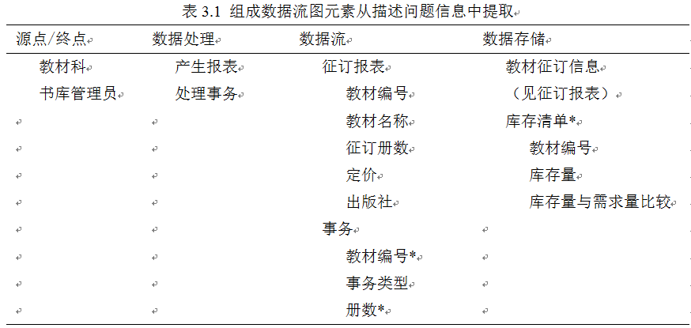
需求分析的步骤 (7)
<number>/111

Slide 17
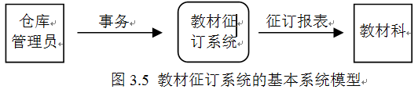
需求分析的步骤 (8)
第二步画出数据流图的基本系统模型。计算机系统本质上都是把输入数据处理成输出数据，因此任何系统的基本模型都是由若干个数据源点/终点以及一个数据处理组成，数据处理就代表了系统对数据加工的基本功能。如图所示。
然而，从图3.5上对教材征订系统所能了解到的信息非常有限。
<number>/111

Slide 18
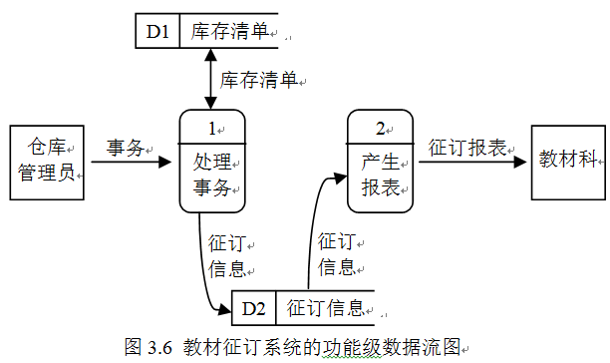
需求分析的步骤 (9)
第三步把基本系统模型细化，描绘系统的主要功能。从表3. 1可知，“产生报表” 和“处理事务”是系统必须完成的两个主要功能，它们将代替图3. 5中的“教材征订系统”，如图3.6所示。
<number>/111

Slide 19
需求分析的步骤 (10)
从图3.6可以看出，细化后的数据流图中增加了两个数据存储：处理事务需要“库存清单”数据，产生报表和处理事务在不同时间进行，因此需要存储“征订信息”。除了表3. 1中列出的两个数据流之外还有另外两个数据流，它们与数据存储相同。这是因为从一个数据存储中取出来的或放进去的数据通常和原来存储的数据相同，也就是说，数据存储和数据流只不过是同样数据的两种不同形式。
在图3.6中给处理和数据存储都加了编号，这样做的目的是便于引用和追踪。
<number>/111

Slide 20
需求分析的步骤 (11)
第四步对功能级数据流图中描绘的系统主要功能进一步细化。考虑通过系统的逻辑数据流：当发生一个事务时必须首先接收它；随后按照事务的内容修改库存清单；最后如果更新后的某教材库存量少于学生需求量时，则应该再次征订，也就是需要处理教材征订信息。因此，把“处理事务”这个功能分解为下述3个步骤：“接收事务”、“更新库存清单”和“处理教材征订”，这从逻辑上是合理的。如图3.7所示。
<number>/111

Slide 21
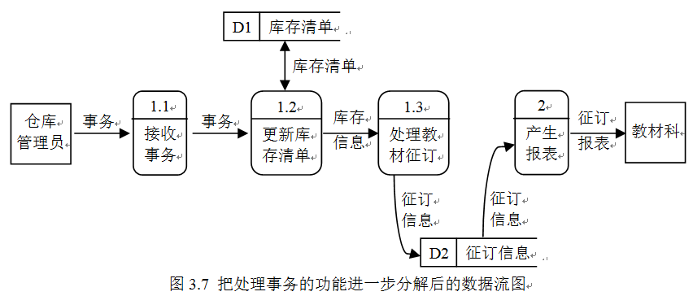
需求分析的步骤 (12)
<number>/111

Slide 22
需求分析的步骤 (13)
若进一步分解涉及如何具体地实现一个功能时就不必再分解了。由于教材征订报表中需要的数据在存储的教材征订信息中全都有，产生报表只不过是按一定顺序排列这些信息，再按一定格式打印出来，因此“产生报表”这个功能不需要进一步分解。然而这些考虑纯属具体实现的细节，不应该在数据流图中表现。同样道理，对“接收事务”或“更新库存清单”等功能也没有必要进一步细化。
当把一个处理分解为一系 列处理时，分解前和分解后的输入输出数据流必须相同。
用数据流程图描述一个系统时所涉及的系统结构比较复杂，这时可以进行细化和分解，形成若干层次的数据流程图，直到表达清楚为止。
<number>/111

Slide 23
数据字典 (1)
数据字典（Data Dictionary，DD）是指对数据流图中的数据项、数据流、数据存储和数据处理等数据元素进行定义和描述，其目的是对数据流图中各个元素做出详细的说明。没有数据字典，数据流图就不严格，然而没有数据流图，数据字典也难于发挥作用。只有将数据流图和对数据流图中每个数据元素的精确定义放在一起，才能共同构成全面的系统需求分析报告。
一般系统开发时有数据字典的存储程序，描述元素的数据字典应该包含这样的一些信息：名字、别名、描述、定义、位置。
<number>/111

Slide 24
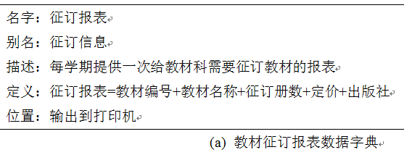
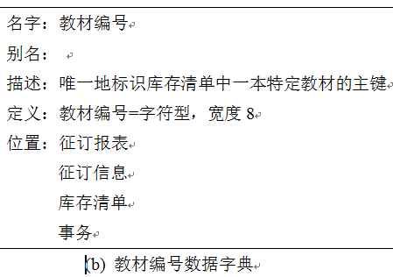
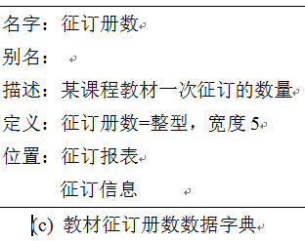
数据字典 (2)
例3.1数据流图中几个数据元素的数据字典内容的含义。
<number>/111

Slide 25
3.3 概念结构设计
3.3 概念结构设计
主要内容
概念结构设计任务和ER模型的特点
概念结构设计的基本方法
概念结构设计的主要步骤
局部ER模型的设计
全局ER模型的设计
概念结构设计实例
主要内容
概念结构设计任务和ER模型的特点
概念结构设计的基本方法
概念结构设计的主要步骤
局部ER模型的设计
全局ER模型的设计
概念结构设计实例
<number>/111

Slide 26
概念结构设计任务和ER模型的特点
数据库的概念结构设计是整个数据库设计的关键阶段，其主要任务是通过对用户需求进行综合、归纳与抽象，形成一个独立于具体DBMS的概念模式。
实体-联系（Entity Rela-tionship，ER）模型具有以下特点：
⑴ 能真实、充分地反映现实世界，包括事物和事物之间的联系，并能满足用户对数据的处理要求；
⑵ 易于理解。可以利用它在设计人员、编程人员以及最终用户之间进行交流，使得用户能够积极参与，保证数据库设计的成功；
⑶ 易于更改。当应用环境和应用要求发生改变时，容易对模式进行修改和扩充；
⑷ 易于向关系、网状、层次等各种数据模型转换。
<number>/111

Slide 27
局部ER模型的设计 (1)
1. 确定局部结构范围
设计局部ER模型时，首先需要根据系统的具体情况，在多层的数据流图中选择一个适当层次的数据流图，让这组图中每一部分对应一个局部应用，然后以这一层次的数据流图为出发点，设计局部ER图。
在确定局部ER模型的设计范围时，有两条原则可供参考：
⑴ 把那些关系最密切的若干功能所涉及到的数据尽可能地包含在一个局部ER模型内；
⑵ 一个局部ER模型中所包含的实体数不能太多，以免过于复杂，不便理解和管理。
<number>/111

Slide 28
局部ER模型的设计 (2)
需求分析结果
范围的划分要自然，易于管理；
采用人们习惯的划分；
避免冗余，在一个局部结构中，对一个对象只取一种抽象形式，不要重复；
依据用户的信息处理需求
确定局部结构范围
确定属性的原则：
属性应该是不可再分解的语义单位；实体与属性之间的关系只能是1:N的；不同实体类型的属性之间应无直接关联关系。
范围之间的界面要清晰，相互影响要小
实体定义
范围的大小要适度。太小了，会造成局部结构过多，设计过程繁琐，综合困难；太大了，则容易造成内部结构复杂，不便分析
联系定义
属性分配的原则：
当多个实体类型用到同一属性时， 一般把属性分配给那些使用频率最高的实体类型，或分配给实体值少的实体类型。
有些属性不宜归属于任一实体类型，只说明实体之间联系的特性
属性分配
还有局部
结构待分析
有
无
进入全局ER模式设计
局部ER模式设计流程图
<number>/111

Slide 29
局部ER模型的设计 (3)
确定局部范围
设计局部E-R模型的第一步就是划分适当的系统或子系统，在划分时过细或过粗都不太合适。划分过细将造成大量的数据冗余和不一致，过粗有可能漏掉某些实体。一般遵循以下两条原则进行功能划分：
(1) 独立性原则。划分在一个范围内的应用功能具有独立性与完整性，与其他范围内的应用有最少的联系。
(2) 规模适度原则。局部E-R图规模应适度，一般以6个左右实体为宜。
<number>/111

Slide 30
局部ER模型的设计 (4)
例3.2 某大学教学管理系统根据系统功能分为选课管理、学籍管理和教师开课管理三个子系统。选课管理子系统涉及学生选课，有以下语义约束：
一个学院可以开设多门课程，不同学院开设的课程必须不同；(2) 一个学生可以选修多门课程，一门课程可以为多个学生选修。学籍管理子系统涉及学院、专业、班级、学生等信息，有以下语义约束：
(1) 一个学院开设有多个专业，一个专业只能属于一个学院；
(2) 一个专业有多个班级，一个班级只属于一个专业；
(3) 一个班级有多个学生，一个学生只属于一个班级。
教师开课管理子系统包含以下语义约束：
(1) 一个部门可以有多名教师，一名教师只能属于一个部门；(2) —个部门只有一个负责人；
(3) —名教师可以讲授多门课程，一门课程可由多名教师讲授。
<number>/111

Slide 31
局部ER模型的设计 (5)
确定实体及实体的主键
⑴ 确定实体
实体（Entity）是一个数据对象，指应用中可以区别的客观存在的事物，如人、部门、表格、物体、项目等。同一类实体构成实体集（Entity Set）。ER模型中的实体往往是指实体集。
教学管理信息系统的学生选课子系统的局部应用中，学生是一个实体，学生王丽萍、李芸的信息是学生实体中的两个实例。课程是一个实体，操作系统、数据库原理课程信息是课程实体中的两个实例。一个学生，选修一门课程并参加了考试，就会有这门课程的成绩。因此，可以把成绩视为选课联系的一个属性。
学籍管理子系统的局部应用中，学院是一个实体，计算机学院、电信学院的信息就是学院实体中的两个实例。班级是一个实体，每个班级的信息是班级实体的一个实例。教师开课管理子系统的局部应用中，教师是一个实体，每位上课教师的信息都是教师实体的一个实例，等。
<number>/111

Slide 32
局部ER模型的设计 (6)
教师开课管理子系统的局部应用中，教师是一个实体，每位上课教师的信息都是教师实体的一个实例。部门是一个实体，科技处、计算机学院的信息是部门实体中的两个实例。
属性具有原子性，实体是依赖属性描述的，两个实体相同或相异是指两个实体的属性集相同或相异。
如学生实体的属性集（学号，姓名，性别，年龄，学院）；
课程实体的属性集（课程号，课程名，课程类型，学分）；
学院实体的属性集（学院号，学院名，地址，电话）等。
<number>/111

Slide 33
局部ER模型的设计 (7)
⑷ 实体与属性是相对而言的。
同一事物，在一种应用环境中作为“属性”，在另一种应用环境中就必须作为“实体”。
例如，学校中的系，在某种应用环境中，它只是作为“学生”实体的一个属性，表明一个学生属于哪个系；而在另一种环境中，由于需要考虑一个系的系主任、教师人数、学生人数、办公地点等，这时系就需要作为实体了。
 实体一般需要描述信息，而属性不需要。
例如，学生需要描述属性（学号、姓名、性别、出生年月等），所以学生是实体。而性别不需要描述信息，所以性别是属性。
 多值属性可考虑作为实体。
例如，教师职务是一个多值属性，即一个教师可能担任多个职务。此时职务可考虑作为一个独立的实体，否则数据库表中就会出现大量空值。
<number>/111

Slide 34
局部ER模型的设计 (8)
将职务分为单值，可能会出现大量空值。
教师号 | 教师姓名 | 性别 | 出生年月 | 工作部门 | 职务1 | … | 职务5 | 职称 | …
… | … | … | … | … | … | … | … | … | …
将职务可以作为一个实体。
性别
出生年月
姓名
工作部门
教师号
职称
教师
1
担任
N
职务
职务号
职务属性
职务名
聘任年月
职务级别
<number>/111

Slide 35
局部ER模型的设计 (9)
确定实体的主键：
学生实体的主键是学号；
学院实体的主键是学院号；
专业实体的主键是专业号；
班级实体的主键是班级号；
课程实体的主键是课程号；
教师实体的主键是教师号；
部门实体的主键是部门号；
负责人的主键是职工号。
<number>/111

Slide 36
局部ER模型的设计 (10)
确定实体间的联系
联系是实体集之间关系的抽象表示，即对现实世界中事物之间关系的描述。
如教师实体集与学生实体集间的“讲授”联系，公司实体集与职工实体集之间的“聘任”联系等。
在局部ER图设计时，需要对已识别出的实体确定不同实体间的联系是属于什么类型的联系，是二元联系还是多元联系？
(1) 联系的属性
联系本身也可以有属性，当一个属性不能归并到两个实体上时，就可以定义为联系的属性。成绩一般作为选课联系的属性较为合适
学号
姓名
…
专业
课程号
课程名
…
课程类型
学生
M
选修
N
课程
成绩
<number>/111

Slide 37
局部ER模型的设计 (10)
冗余联系。在确定联系类型时，应注意防止出现冗余联系（即可以从其他联系导出的联系）。
冗余联系也会破坏数据库的完整性。
假设每名教师可以担任多门课程的教学，一门课程只能有一名教师承担讲授，一个学生可以选修多门课程，一门课程有多名学生学习。由于联系具有传递性，因此，隐含了教师和学生多对多的授课联系。
教师
1
讲授
N
课程
M
M
授课
选修
N
学生
N
冗余联系
<number>/111

Slide 38
局部ER模型的设计 (11)
实体间可能存在多个联系。例如，教师实体和项目实体，有的教师作为项目主持人负责管理项目，而有些教师作为项目成员参与项目开发。假设一个项目只有一个项目负责人，但可以由多名教师参与，一名教师可以管理或参与多个项目） 。
1
管理
N
教师
项目
M
参与
N
<number>/111

Slide 39
局部ER模型的设计 (12)
给实体及联系加上描述属性
为局部视图中的每个实体和联系加上所有必需的其他描述属性。 在需求分析阶段，已收集了所有的数据对象。除了主键属性外，还需将其他属性分配给有关的实体或联系。为使这种分配更合理，必须研究属性之间的函数依赖关系并考虑其他一些准则，而这些不易于一般用户理解。因此在概念结构设计阶段，应该避免涉及这类问题，而主要应从用户需求的概念上去识别实体或联系应该有哪些描述属性。
给实体及联系添加描述属性可分为两步：一是确定属性；二是把属性分配给有关的实体和联系。确定属性的原则如下：
  属性应该是不可再分解的语义单位。
  实体与属性之间的关系只能是1:N的。
  不同实体类型的属性之间应无直接关联关系。
<number>/111

Slide 40
局部ER模型的设计 (13)
例如，“学生”实体的描述属性除了“学号”以外，还需要“姓名”、“性别”、“出生年月”、“家庭地址”、“入学时间”、“系别”、“专业”等属性；而“课程”实体的描述属性除了“课程号”属性以外，还需要“课程名”、“学时数”、“学分”、“开设学期”、“课程类型”（必修或选修）等属性。
联系“选修”有属性“成绩”。
学号
姓名
…
专业
课程号
课程名
…
课程类型
学生
M
选修
N
课程
成绩
<number>/111

Slide 41
本次课小结
重点内容
数据库设计的目标、方法和基本步骤
需求分析的任务、步骤
数据流图
数据字典
局部ER模型设计
作业
习题3 1，2，4
<number>/111

Slide 42
上次课主要内容
数据库设计的目标、方法和基本步骤
需求分析的任务、步骤
数据流图
数据字典
局部ER模型设计
<number>/111

Slide 43
局部ER模型的设计 (14)
ER模型的操作
在数据库设计过程中，常常要对ER图进行种种变化。这种变化称为ER模型的操作，包括实体类型、联系类型和属性的分裂、合并、增删等。
例3.6 分裂方式有水平分裂和垂直分裂两种。把教师分裂成男教师与女教师两个实体类型，这是水平分裂。也可把教师中经常变化的属性组成一个实体类型，而把固定不变的属性组成另一个实体类型，这是垂直分裂 。
教师号
姓名
出生日期
职务
工资
奖金
教师
教师号
姓名
出生日期
教师号
职务
工资
奖金
教师不变信息
教师变动信息
<number>/111

Slide 44
局部ER模型的设计 (15)
联系类型也可分裂。下图是教师担任教学任务的ER图，而“担任”联系类型可以分裂为“主讲”和“辅导”两个新的联系类型。
教师
教师
M
1
M
担任
主讲
辅导
N
N
N
课程
课程
<number>/111

Slide 45
局部ER模型的设计 (16)
合并是分裂操作的逆过程。
例如，有一个“产品销售”实体，其属性有“产品号”和“销售额”，另一个“产品生产”实体，其属性有“产品号”和“产量”，把它们合并操作如以下图。
产品号
销售量
产品号
产量
产品号
销售量
产量
产品销售
产品生产
产品
<number>/111

Slide 46
局部ER模型的设计 (17)
但必须注意，对于联系的合并，其类型必须是定义在相同的实体类型组合中，否则是不合法的合并，下图所示的合并就是不合法的合并。
A
B
A
B
A-C
B-C
A-B-C
C
C
(a)
(b)
<number>/111

Slide 47
局部ER模型的设计 (18)
弱实体与弱联系
在现实世界中，有时某些实体对于另一些实体具有很强的依赖联系，例如一个实体的存在必须以另一实体的存在为前提。
一个实体对于另一些实体具有很强的依赖联系，而且该实体主键的部分或全部从其依赖实体中获得，称该实体为弱实体。在ER模型中，弱实体用双线矩形框表示。与弱实体的联系，称为弱联系，用双线菱形框表示。
例3.7 在人事管理系统中，社会关系的存在是以职工的存在为前提，即社会关系对于职工具有依赖联系。又如商业应用系统中，顾客地址与顾客之间也有类似的联系(一般顾客可以有若干个联系地址)。
职工
顾客
1
1
具有
通讯
N
N
社会关系
地址
<number>/111

Slide 48
全局ER模型的设计流程
局部ER模式
确定公共实体类型
属性冲突 ：如，重量单位有的用公斤，有的用克。
结构冲突 ：同一对象在不同应用中的不同抽象 ；同一实体在不同局部ER图中属性的个数或次序不同 ；实体之间的联系在不同的局部ER图中呈现不同的类型
命名冲突 ：属性名、实体名、联系名之间存在同名异义或异名同义冲突
合并两个局部ER模式
检查并消除冲突
还有冲突吗
有
还有未合并的局部模式
有
无
<number>/111

Slide 49
全局ER模型的设计(1)
所有局部ER模型都设计好后，接下来就是把它们综合成单一的全局概念结构。
1. 确定公共实体类型
确定各局部结构中的公共实体类型。当系统较大时，可能有很多局部模式，这些局部ER模型是由不同的设计人员确定的，问题有：
  同一现实世界的对象可能给予不同的描述 ，有的作为实体类型，有的又作为联系类型或属性。
  实体类型名和键也可能不同。
处理方法：
根据实体类型名和键来认定公共实体类型。
  把同名实体类型作为公共实体类型的一类候选。
  把具有相同键的实体类型作为公共实体类型候选。
<number>/111

Slide 50
全局ER模型的设计(2)
2. 局部ER模型的合并
合并的顺序有时会影响处理效率和结果。
合并原则是：首先进行两两合并；先合并那些现实世界中有联系的局部结构；合并从公共实体类型开始，最后再加入独立的局部结构。
  进行两两合并是为了减少合并工作的复杂性；
  合并原则是为了使合并结果的规模尽可能小。
3. 消除冲突
局部ER模型之间的不一致的地方，称之为冲突。
⑴ 属性冲突
属性域的冲突，即属性值的类型、取值范围或取值集合不同。例如，重量单位有的用公斤，有的用克。
<number>/111

Slide 51
全局ER模型的设计(3)
⑵ 结构冲突
同一对象在不同应用中的不同抽象，类型有：
① 如“系部”，在某个应用中为实体，而在另一应用中为属性。
② 同一实体在不同局部ER图中属性组成不同，包括属性个数、次序等。
③ 实体之间的联系在不同的局部ER图中呈现不同的类型。如实体E1与E2在某一应用中是多对多联系，而在另一应用中是一对多联系；又如在某一应用中实体E1与E2发生联系，而在另一应用中，实体E1、E2、E3三者之间有联系等等。
<number>/111

Slide 52
全局ER模型的设计(4)
对于解决结构冲突，有下列常用方法：
  对于同一对象在不同的局部ER模型中产生不同的抽象，其解决方式是：把属性变为实体或把实体变为属性，使同一对象具有相同的抽象。
  对于同一个实体在不同ER模型中属性组成不同，其解决方式为：取两个分ER模型属性的并，作为合并后的该实体属性。
  对于实体间的相同联系呈现的不同的类型，其解决方式为：根据具体应用的语义，对实体键的联系作适当的综合或调整。
<number>/111

Slide 53
全局ER模型的设计(5)
例3.5 在教务管理信息系统中的“系”，在某一局部ER模型中为学生实体的属性，而在另一局部ER模型中为一个单独的实体，其实学生和系之间存在从属关系，应该调整、合并为如图所示。
编号
名称
系主任
所在地点
联系电话
系
1
属于
N
学生
学号
姓名
性别
所在系
所学专业
<number>/111

Slide 54
全局ER模型的设计(6)
例3.6 在教学管理信息系统中的学生实体，在某一局部ER模型由学号、姓名、性别、所在系、所学专业组成，其ER模型如图 (a)所示。而在另一局部ER模型则由姓名、政治面貌、籍贯、家庭住址组成，其ER模型如图 (b)所示，合并后如图 (c)所示。
学生
学生
学号
姓名
性别
所在系
所学专业
姓名
政治面貌
籍贯
家庭住址
（a）
（b）
政治面貌
籍贯
家庭住址
学生
学号
姓名
性别
所在系
所学专业
(c)
<number>/111

Slide 55
全局ER模型的设计(7)
例3.7 在工程管理系统中，产品与零件之间的多对多联系如图（a）所示。产品、零件和供应商三者实体间多对多联系如图（b）所示。因为它们的语义不同，所以不具有包含关系。将它们综合起来合并成如图的ER模型。
产品
产品
M
M
组成
数量
供应商
P
供应
数量
N
N
零件
零件
(a)
(b)
产品
M
M
组成数量
组成
供应
P
供应商
N
N
零件
供应数量
(c)
<number>/111

Slide 56
全局ER模型的设计(8)
⑶ 命名冲突
包括属性名、实体名、联系名之间的冲突。
  同名异义，即不同意义的对象具有相同的名字；
  异名同义，即同一意义的对象具有不同的名字。
属性冲突和命名冲突通常采用讨论、协商等行政手段解决，结构冲突则要认真分析后才能解决。
设计全局ER模型的目的不在于把若于局部ER模型形式上合并为一个ER
模型，而在于消除冲突，使之成为能够被全系统中所有用户共同理解和
接受的统一的概念模式。
<number>/111

Slide 57
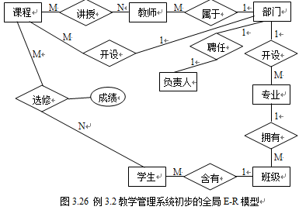
全局ER模型的设计(9)
将图3.21的三个子系统的局部E-R模型消除冲突后，进行两两合并，可以得到如图3.26所示的初步的全局E-R模型。
<number>/111

Slide 58
全局ER模型的设计(10)
4. 全局模式的优化
在得到全局ER模型后，为了提高数据库系统的效率，还应进一步依据处理需求对ER模型进行优化。
一个好的全局ER模型，除能准确、全面地反映用户功能需求外，还应满足下列条件：
  实体类型的个数尽可能少；
  实体类型所含属性个数尽可能少；
  实体类型间无冗余联系。
这些条件不是绝对的，要视具体的信息需求与处理需求而定。
<number>/111

Slide 59
全局ER模型的设计(11)
全局ER模型的优化原则：
⑴ 相关实体类型的合并
这里的合并不是前面的“公共实体类型”的合并，而是指相关实体类型的合并。
  一般在权衡利弊后可以把1:1联系的两个实体类型合并。
  具有相同键的实体类型常常是从不同角度刻画现实世界，如果经常需要同时处理这些实体类型，那么也有必要合并成一个实体类型。
但这时可能会产生大量空值，因此，要对存储代价、查询效率进行权衡。
<number>/111

Slide 60
全局ER模型的设计(12)
⑵ 冗余属性的消除
在综合成全局ER模型后，可能产生全局范围内的冗余属性。
例如，在教育统计数据库的设计中，一个局部结构含有高校毕业生数、招生数、在校学生数和预计毕业生数；另一局部结构中含有在校学生数、分年级在校学生数、各专业在校学生数和各专业的预计毕业生数。各局部结构自身都无冗余，但综合成一个全局ER模型时，在校学生数即成为冗余属性，应予消除。
一般同一非键的属性出现在几个实体类型中，或者一个属性值可从其他属性值导出，此时，应把这些冗余的属性从全局模式中去掉。
有时为了兼顾访问效率，有意保留冗余属性。
<number>/111

Slide 61
全局ER模型的设计(12)
在图3.26所示的教学管理系统初步的E-R模型中，“部门”实体与“课程”实体之间的“开设”联系可以由“部门”与“教师”实体之间“属于”联系、“教师”与“课程”之间的“讲授”联系推导出来，所以它属于冗余的联系，消除后即得教学管理系统优化的全局E-R模型，如图3.27所示。
<number>/111

Slide 62
全局ER模型的设计(13)
⑶ 冗余联系的消除
在全局模式中可能存在有冗余的联系，通常利用规范化理论中函数依赖的概念消除冗余联系。
把所有局部ER模型综合成最终的全局概念结构应满足如下要求：
  全局概念结构内部必须具有一致性，不再存在各种冲突；
  全局概念结构能准确地反映原各局部视图结构，包括属性、实体及实体间的联系；
  全局概念结构能满足需求分析阶段所确定的所有需求。
全局概念结构最终还应该提交给用户，征求用户和有关人员的意见，进行评审、修改和调整，最后确定的全局概念结构为数据库的逻辑设计提供依据。
<number>/111

Slide 63
概念结构设计实例 (1)
实例 红星塑料厂产品生产综合信息管理系统的概念结构设计。塑料产品是先将各种形态的塑料材料（粉、粒料、溶液或分散体）制成所需形状的塑料产品或塑料坯件。对于塑料坯件还需要进一步二次加工，将塑料坯件装配成为塑料产品。 。
⑴ 局部概念结构设计
① 确定局部概念结构的设计范围。为讨论简单起见，对该综合管理系统进行了简化，只讨论产品的设计、生产和存储。
② 识别实体与实体的主键。产品（主键：产品号）、坯件（主键：坯件号）、材料（主键：材料名）、仓库（主键：仓库号）。
③ 定义实体间的联系。在技术部门的设计中，有些“产品”可由“材料”直接生成，则“产品”实体和“材料”实体通过“使用”发生联系，是多对多联系；还有些“产品”由“坯件”装配而成，而“坯件”由“材料”生成，则实体“产品”和实体“坯件”通过“装配”发生联系，实体“坯件”和实体“材料”通过“消耗”发生联系，而且都是多对多联系。可得技术部门局部模式图。
<number>/111

Slide 64
概念结构设计实例 (3)
产品
M
使用
N
材料
M
M
装配
消耗
N
N
坯件
在生产部门的生产中，“产品”实体与“材料”实体通过“使用”联系在一起，而且是多对多联系。可得生产部门局部ER模型。
产品
M
使用
N
材料
在材料库存中，“材料”实体与“仓库”实体通过“存放”联系在一起。而且是多对多联系。可得工厂材料库存局部ER模型。
材料
M
存放
N
仓库
④ 给实体及联系加上描述属性。给实体和联系加上描述属性应根据具体的应用需求而定。如下图 分别是技术部门的ER图、生产部门的ER图、材料库存管理的ER图。
<number>/111

Slide 65
概念结构设计实例 (4)
④ 给实体及联系加上描述属性。给实体和联系加上描述属性应根据具体的应用需求而定，实例中的内容是简化的，在具体的系统设计中根据需求分析来确定。技术部门的E-R图如下：
产品
M
使用
N
材料
M
M
装配
使用量
消耗
产品号
N
N
性能参数
坯件
材料号
材料参数
产品名
坯件数
耗用量
材料名
坯件号
规格
坯件名
<number>/111

Slide 66
概念结构设计实例 (5)
生产部门的E-R图如下：
产品
使用
材料
仓库号
产品号
价格
使用量
材料名
价格
库存量
产品名
材料库存管理的E-R图如下：
编号
材料
存放
仓库
材料名
价格
库存量
存放量
地点
面积
仓库号
<number>/111

Slide 67
概念结构设计实例 (6)
⑵ 全局概念结构设计
① 冲突问题
属性域冲突：属性值的类型、取值范围或取值集合不相同等。该例中没有涉及具体企业应用对象和实际数据，在实际应用时，可通过各部门或不同应用设计人员间相互讨论、协商的方式加以解决。
命名冲突：分析产品实体在两个不同应用中的属性描述，这里编号就是产品号，将两个不同应用部门关于该属性的名称统一称为产品号。
结构冲突：显然，仓库对象在两个局部应用中具有不同的抽象，在生产部门作为材料实体的属性，而在仓库管理的局部ER模型中它是一个单独的实体，为使同一对象仓库具有相同的抽象，必须在合并时把仓库统一作为实体加以处理。
<number>/111

Slide 68
概念结构设计实例 (6)
本例中第二个结构冲突，是“产品”实体在两个分E-R模型中属性组成部分不同的问题，取分E-R模型产品实体属性的并，然后统一属性名称。
产品
+
合并
产品
产品
产品号
性能参数
编号
价格
产品号
性能参数
价格
产品名
产品名
在解决上述有关冲突后，综合各局部ER模型可形成如下图所示初步的全局ER模型。
<number>/111

Slide 69
概念结构设计实例 (7)
性能参数
零件号
规格
产品号
价格
产品
组成
零件
M
N
使用
N
零件数
消耗
耗用量
仓库号
1
使用量
材料
M
存放
N
仓库
地点
面积
编号
价格
存放量
材料名
库存量
<number>/111

Slide 70
概念结构设计实例 (8)
②冗余问题。分析该ER模型的数量属性可知，该初步ER模型存在着存放量、库存量等属性的冗余问题。
产品名
性能参数
坯件名
坯件号
规格
产品号
价格
产品
M
装配
N
坯件
M
N
使用
N
坯件数
消耗
耗用量
仓库号
1
使用量
材料
M
存放
N
仓库
地点
材料号
面积
材料名
价格
存放量
材料参数
<number>/111

Slide 71
概念结构设计实例 (9)
目前我们所产生的ER模型，仅仅是红星塑料厂生产及材料库存管理的一个基本概念模式，它表示了用户的数据处理要求，是沟通用户需求和系统设计的桥梁。
要想把它确定下来作为最终概念模式，设计者还应提交给用户，并与用户反复讨论、研究，同时征求用户和有关人员的意见，进行评审、修改和优化等工作，在用户确认这一模式已正确无误地反映了他们的需求后，才能作为最终的数据库概念结构，进入下一阶段的数据库设计工作。
<number>/111

Slide 72
概念结构设计实例 (10)
实例分析：
某大学教务管理系统中包含三个部分：
  教师管理子系统；
  学籍管理子系统；
  课程管理子系统。
在综合过程中：
学籍管理中的班主任和导师实际上也属于教师，可以将其与课程管理中的“教师”实体合并；
教师管理子系统中的实体项目“负责人”也属于“教师”，所以也可以合并。
注意：这里尽管实体可以合并，但联系依然存在。
<number>/111

Slide 73
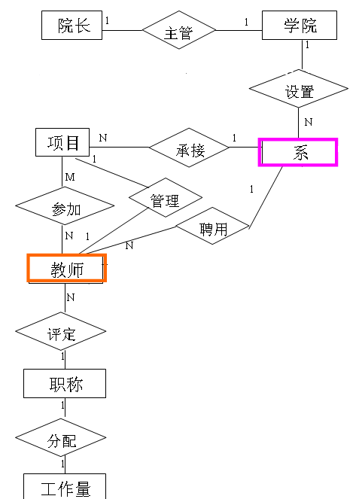



局部模式
现有的教学
管理系统
初步分析系统的对象
根据服务种类分析教师子模块
……
局部ER图
<number>/111

Slide 74
其他局部模式
根据服务种类分析学生子模块
现有的教学
管理系统
……
初步分析系统的对象
局部ER图
系
1
有
N
班级
1
管理
1
班主任
1
导师
组成
指导
1
N
N
档案材料
N
归档
1
学生
N
住宿
1
宿舍
1
具有
M
参加
N
N
社会关系
学会
<number>/111
图5.21 学籍管理局部应用的分E-R图

Slide 75
其他局部模式
现有的教学
管理系统
初步分析系统的对象
……
根据服务种类分析课程子模块
局部ER图
1
开设
N
N
选修
MN
系
课程
学生
M
1
上课
担任
1
P
N
教室
教科书
教师
<number>/111
图5.22 课程管理局部应用分E-R图

Slide 76
例子：三个局部ER图合并成一个ER图
院长
1
主管
1
学院
教师
1
1
设置
管理
N
1
项目
N
承接
1
系
1
有
N
班级
学会
1
M
1
1
参加
管理
1
聘用
开设
选修
组成
参加
N
1
N
N
M
N
N
教师
担任
课程
N
N
M
N
1
学生
住宿
宿舍
N
P
1
教科书
上课
1
1
评定
归档
具有
1
1
教室
N
N
职称
社会关系
1
指导
N
档案材料
1
分配
1
合并后的教学管理ER图
<number>/111
工作量
图5.24 合并后的教学管理E-R图

Slide 77
本次课小结
本次课重点简介了由局部ER图组装成全局ER图的方法和步骤及注意事项，结合上次课内容，一定认真理解。
  解决冲突的思想；
  两两合并思想；
  冗余消除问题；
  全局ER模型优化问题。
作业
习题3 5，11，12
<number>/111

Slide 78
上次课主要内容
需求分析
确定范围
ER图的操作。
局部ER图合并为全局ER图的方法。
深刻领会下列几个问题：
  解决冲突的思想；
  两两合并思想；
  冗余消除问题；
  全局ER模型优化问题。
局部ER图
全局ER图
<number>/111

Slide 79
3.4 逻辑结构设计
主要内容
ER模型向关系模型的转换
关系模式的优化
<number>/111

Slide 80
逻辑结构设计
概念结构设计的结果是得到一个与DBMS无关的概念模式。而逻辑设计的目的是把概念结构设计阶段设计好的全局ER模型转换成与选用的具体机器上的DBMS所支持的数据模式相符合的逻辑结构（包括数据库模式和外模式）。
逻辑结构设计可以运用关系数据库模式设计理论使设计过程形式化地进行，并且结果可以验证。关系数据库的逻辑结构设计的过程如右图所示。
处理需求 ER模型 DBMS特征
从ER模型导出
初始数据库模式
关系模式规范化
模式修正
模式评价
是否需要修正
是
否
用DBMS语法描述
进入物理设计阶段
<number>/111

Slide 81
ER模型向关系模式的转换 (1)
将ER模型转换为关系模式实际上就是要将实体、实体的属性和实体间的联系转换为关系模式的过程。 其原则是:
1. 实体类型的转换将每个实体类型转换成一个关系模式，实体的属性即为关系的属性，实体标识符即为关系模式的键。
2. 联系类型的转换联系类型转换成关系模式是根据不同的情况做不同的处理。下面以两个实体的联系为例做如下说明：
⑴ 若实体间的联系是1:1的，可以在两个实体类型转换成的两个关系模式中的任意一个关系模式的属性中加入另一个关系模式的键和联系类型的属性。
<number>/111

Slide 82
ER模型向关系模式的转换 (2)
例3.11 教育管理信息系统中的实体“校长”与“学校”之间存在着1:1的联系，在将其转化为关系模式时，“校长”与“学校”各为一个关系模式。
如果用户经常要在查询学校信息时同时查询其校长信息，那么可在学校模式中加入校长名和任职年月，其关系模式设计如下（加下划线者为主键，红线者为外键，通常是加加波浪线）：
学校关系模式（学校名，地址，电话，校长名，任职年月）
校长关系模式（校长名，年龄，性别，职称）
学校名
地址
电话
年龄
性别
校长名
职称
学校
1
任职
1
校长
任职年月
<number>/111

Slide 83
ER模型向关系模式的转换 (3)
⑵ 若实体间的联系是1:N的，则在N端实体类型转换成的关系模式中加入1端实体类型转换成的关系模式的键和联系类型的属性。
例如某学校管理中的实体“系”与“教师”之间存在着1:N的联系，其转换成的关系模式如下：
系关系模式（系编号，系名，电话，系主任）
教师关系模式（教师编号，姓名，年龄，性别，职称，系编号，聘用年月）
⑶ 弱实体：若实体间的联系是1:N的，而且在N端实体类型为弱实体，转换成的关系模式中将1端实体类型（父表）的键作为外键放在N端的弱实体（子表）中。弱实体的主键由父表的主键与弱实体本身的候选键组成。也可以为弱实体建立新的独立的标识符ID。
例3.12 某学校管理中的实体“学生”与弱实体“社会关系”之间存在着1:N的联系，其ER图如下图所示。
<number>/111

Slide 84
ER模型向关系模式的转换 (4)
性别
转换成的关系模式如下：
学生关系模式（学生编号，姓名，年龄，性别，家庭住址，所在系，班号）
社会关系模式（学生编号，称呼，姓名，年龄，政治面貌，工作单位）
年龄
家庭住址
姓名
所在系
学生编号
班号
学生
1
具有
N
社会关系
称呼
工作单位
姓名
政治面貌
年龄
<number>/111

Slide 85
ER模型向关系模式的转换 (5)
⑷ 若实体间的联系是M:N的，则将联系类型也转换成关系模式，其属性为两端实体类型的键加上联系类型的属性，而键为两端实体键的组合。
例3.13 某学校管理中的实体“学生”与“课程”之间存在着M:N的联系，其ER图如图所示。
性别
年龄
家庭住址
姓名
所在系
学生编号
班号
学生
M
选修
成绩
N
课程
课程编号
开课系编号
课程名
开课学期
课程性质
先行课
学分数
<number>/111

Slide 86
ER模型向关系模式的转换 (6)
转换成的关系模式如下：
学生关系模式（学生编号，姓名，年龄，性别，家庭地址，所在系，班号）
课程关系模式（课程编号，课程名，课程性质，学分数，先行课，开课学期，开课系编号）
选修关系模式（学生编号，课程编号，成绩）
<number>/111

Slide 87
ER模型向关系模式的转换 (7)
三元联系类型
(1) 若实体间的联系是1:1:1，可以在三个实体类型转换成的三个关系模式中任意一个关系模式的属性中加另两个关系模式的键和联系类型的属性。
(2) 若实体间的联系是1:1:N，则在N端实体类型转换成的关系模式中加入1端实体类型的键和联系类型的属性。
(3) 若实体间的联系是1:M:N，则将联系类型也转换成关系模式，其属性为1端、M端和N端实体类型的键加上联系类型的属性，而键是包含M端和N端实体键的组合。
(4) 若实体间的联系是M:N:P，则将联系类型也转换成关系模式，其属性为三端实体类型的键加上联系类型的属性，而键是包含三端实体键的组合。
<number>/111

Slide 88
ER模型向关系模式的转换 (8)
例3.14 将图3.38的三元多对多联系的E-R图转换为关系模式。
转化的关系模式如下：
供应商（供应商号，姓名，地址，账号，电话号码）
项目（项目号，开工日期，预算）
零件（零件号，名称，规格，单价，描述）
联系“供应”转化为关系模式为：
供应（供应商号，项目号，零件号，供应量）
或：
供应1（供应商号，项目号，供应量）
供应2（供应商号，零件号，供应量）
供应3（项目号，零件号，供应量）
供应商号号
姓名
地址
账号
电话号码
供应商
M
N
供应
P
项目
供应量
零件
项目号
预算
零件号
描述
开工日期
名称
规格
单价
<number>/111

Slide 89
ER模型向关系模式的转换 (9)
一元联系类型
一元联系类型转换为关系模式时，只要分清楚两部分实体在联系中的身份，其余情况与一般二元联系相同。
例3.15 某公司的所有员工组成的实体类型中，存在着领导与被领导的联系。这是一元联系，这里我们称“领导”为“经理”，一般“员工”称为“职工”，如图所示。
转换为关系模式如下：
员工（工号，姓名，年龄，性别）
经理（经理工号，职工号，任职年月）
工号
姓名
年龄
性别
职工
1
N
领导
任职年月
<number>/111

Slide 90
关系模式的优化 (1)
在关系数据库的逻辑设计中，先是利用ER模型向关系模式转换规则初步得到一组关系模式集后，还应该再适当地修改、调整关系模式的结构，以进一步提高数据库应用系统的性能，这个过程称为关系模式的优化。
优化关系模式的方法：
⑴ 确定函数依赖
根据需求分析阶段所得到的数据的语义，分别写出每个关系模式内部各属性之间的函数依赖以及不同关系模式属性之间函数依赖。
例如，学生关系模式内部存在下列函数依赖：
学号→姓名，学号→性别，学号→出生年月，学号→所在系，学号→班级，…。
课程关系模式内部存在下列函数依赖：
课程号→课程名，课程号→学时数，课程号→学分，课程号→开设学期，…。
选修关系模式中存在下列函数依赖： （学号，课程号）→成绩
学生关系模式的学号与选修关系模式的学号之间存在函数依赖：
学生.学号→选修.学号
<number>/111

Slide 91
关系模式的优化 (2)
⑵ 可用实体候选键之间的函数依赖来表示不同实体间的一对一、一对多、多对多的联系，然后对函数依赖进行最小化处理，消除冗余的联系。
⑶ 根据规范化理论对关系模式逐一进行分析，检查是否存在部分函数依赖、传递函数依赖等，确定各关系模式分别属于第几范式。
⑷ 根据需求分析阶段得到的各种应用及对数据处理的要求，分析所在的应用环境中这些关系模式是否合适，确定是否要对它们进行合并或分解。
<number>/111

Slide 92
关系模式的优化 (3)
关于关系模式的规范化问题，做如下两点说明：
并不是规范化程度越高的关系就越好。当一个应用的查询中经常涉及到两个或多个关系模式的属性时，系统必须经常地进行连接运算，而连接运算的代价是相当高的，可以说关系模式操作低效的主要原因就是做连接运算引起的。在这种情况下，第二范式甚至第一范式也许是最好的。
如果一个关系模式在实际应用中只是提供查询，并不提供更新操作，或者很少提供更新操作，此时不会存在更新异常问题或更新异常不是主要问题，可以不对关系模式进行分解。
<number>/111

Slide 93
关系模式的优化 (4)
例如，在关系模式学生成绩单（学号，英语，数学，语文，平均成绩）中存在下列函数依赖：
学号→英语，学号→数学，学号→语文，学号→平均成绩，（英语，数学，语文）→平均成绩
根据合并规则可得： 学号→(英语，数学，语文) 因此，“学号→平均成绩”是传递函数依赖。
由于关系模式中存在传递函数依赖，所以是2NF关系。
虽然平均成绩可以由其他属性推算出来，但如果应用中需要经常查询学生的平均成绩，为了提高查询效率，关系模式中仍然可保留该冗余数据，对关系模式不再做进一步分解。
对于一个具体应用来说，规范化应进行到什么程度，需要根据具体情况而定。一般来说，关系模式达到第三范式就能获得比较满意的效果。
<number>/111

Slide 94
关系模式的优化 (5)
⑸ 对关系模式进行必要的分解，以提高数据操作的效率和存储空间的利用率。
常用的分解方法有两种：水平分解和垂直分解。
①水平分解。所谓水平分解是指把一个关系模式R中的元组分为若干子集合，定义每个子集合为一个子关系，以提高系统的效率。
例如有一个产品关系模式，其中包含有出口产品和内销产品两类数据。由于不同的应用对应不同的产品，如一个应用只对应进口产品，而另一个应用只对应内销产品。因此，可将产品关系模式进行水平分解，分解为两个关系模式，一个存放出口产品数据，另一个存放内销产品数据。
出口产品
内销产品
产品号 | 产品名 | 型号规格 | …
… | … | … | …
… | … | … | …
产品号 | 产品名 | 型号规格 | …
… | … | … | …
… | … | … | …
<number>/111

Slide 95
关系模式的优化 (6)
② 垂直分解。所谓垂直分解是把一个关系模式R的属性分解为若干子集合，形成若干子关系模式。
例如有一个职工关系模式，其中含有“职工号”、“职工名”、“性别”、“职务”、“职称”、“出生日期”、“地址”、“邮编”、“电话”、“所在部门”等描述属性。
如果应用中经常存取的数据是职工号、职工名、性别、职务以及职称，而其他数据很少使用，则可以对职工关系模式进行垂直分解，即分解为两个关系模式，一个存放经常使用的数据，另一个存放不常使用的数据。
职工1
职工2
职工号 | 出生日期 | 地址 | 邮编 | …
… | … | … | … | …
… | … | … | … | …
职工号 | 职工名 | 性别 | 职务 | …
… | … | … | … | …
… | … | … | … | …
<number>/111

Slide 96
关系模式的优化 (7)
垂直分解的原则为：凡是经常在一起使用的属性从R中分解出来形成一个子关系模式，这样也可以提高数据操作的效率。
垂直分解的好处是可以提高某些事务的效率；不足之处是可能会使得另一些事务不得不执行连接操作，从而降低效率。是否需要垂直分解，取决于分解后R上的所有事务的总效率是否得到了提高。
垂直分解的方法可以采用简单的直观分解，也可以用关系模式分解算法进行分解。
需要注意的是，垂直分解必须以不损失关系模式的语义（保持无损连接性和保持函数依赖性）为前提。
<number>/111

Slide 97
关系模式的优化 (8)
例3.16 假设有一个选课关系：选修课程（学号，姓名，年龄，课程名称，成绩，学分）。请分析该关系属于第几范式？如果应用中需要常常对选修课程关系进行增、删、改操作，该关系存在什么问题？并对其设计进行优化。
解：由于每个学生可能选修多门课程，而每门课程对应一个成绩。因此，该关系的候选关键字为（学号，课程名称）。
根据数据的语义，该关系上存在的函数依赖集为：
（学号，课程名称）→（姓名，年龄，成绩，学分），课程名称→学分，学号→（姓名，年龄）。
由于（学号，课程名称）→（姓名，年龄），而（学号，课程名称）的子集“学号”也能函数确定一个学生的姓名和年龄，即学号→（姓名，年龄）。
该关系存在非主属性对候选键的部分函数依赖，因此，选修课程关系属于第一范式，且存在以下问题：
<number>/111

Slide 98
关系模式的优化 (9)
⑴ 数据冗余：如果同一门课程由多个学生选修，“学分”就会重复多次；如果同一个学生选修了多门课程，该学生的姓名和年龄就会重复多次。
⑵ 更新异常：若调整了某门课程的学分，则数据表中该门课程所有行的“学分”值都要更新，否则会出现同一门课程学分不同的情况．
⑶ 插入异常：假定要开设一门新的课程，暂时还没有人选修。此时，由于候选键中“学号”没有值，所以课程名称和学分也无法插入数据库。
⑷ 删除异常：假设有一批学生已经完成课程的选修，这些选修记录就应该从选修课程数据表中删除。但与此同时，课程名称和学分信息也有可能被删除。 由于选修课程关系中的数据需要经常更新，所以必须解决上述可能出现的操作异常。通过对关系进行分解，可将选修课程关系分解为以下三个表：
<number>/111

Slide 99
关系模式的优化 (10)
学生（学号，姓名，年龄）
课程（课程名称，学分）
选课（学号，课程名称，成绩）
其中，学生关系上的候选键为“学号”，函数依赖集为：
{学号→姓名，学号→年龄}
由于不存在非主属性对候选键的部分函数依赖和传递函数依赖，因此，学生关系属于第三范式。
课程关系上的候选键为“课程名称”，函数依赖为：
课程名称→学分
由于不存在非主属性对候选键的部分函数依赖和传递函数依赖，因此，课程关系也属于第三范式。
<number>/111

Slide 100
关系模式的优化 (11)
选课关系上的候选键为{学号，课程名称}，
函数依赖为： {学号，课程名称}→成绩
由于不存在非主属性对候选键的部分函数依赖和传递函数依赖，因此，选课关系也属于第三范式。
如果需要增加、删除以及修改学生信息，则只需对学生关系进行操作。
如果需要增加、删除以及修改课程信息，则只需对课程关系进行操作。
如果需要增加、删除以及选课信息，则只需对选课关系进行操作。
另外，如果应用中的查询常常是统计学生的选课情况，则分解后带来的自然连接操作很少。因此，这样的设计是合理的。
以上通过对关系选修课程的分解，各关系上的函数依赖集以及不同关系模式之间的函数依赖已是最小函数依赖集，并且消除了数据冗余和操作异常。因此，关系模式得到了优化。
<number>/111

Slide 101
3.5 物理结构设计
对于给定的基本数据模式选取一个最适合应用环境的物理结构的过程，称为物理结构设计。
<number>/111

Slide 102
物理结构设计
数据库的物理结构主要指数据库的存储记录格式、存储记录安排和存取方法。显然，数据库的物理设计是完全依赖于给定的硬件环境和数据库产品的。数据库的物理设计示意图如下图所示。
数据库模式 操作模式 存储设备特征 DBMS特征
物理结构设计
是否需要修正
不满意
满意
结束
物理设计过程示意图
<number>/111

Slide 103
设计物理结构 (1)
确定存储结构
数据库的物理设计与特定的硬件环境、DBMS及实施环境都密切相关，因此，在确定数据库的物理结构时，必须仔细阅读、参考具体DBMS的规定。一般说来，基本的存储结构（如顺序、散列）已有具体的DBMS确定，无需做太多考虑，设计人员主要考虑的因素是存储时间、存储空间和维护代价等方面。
数据库的配置也是确定数据库存储结构的重要内容，包括数据库空间的分配、日志文件的大小、数据字典空间的确定以及相关参数设置（如并发用户数、超时限制）等。一般的DBMS产品都提供了一些有效存储分配的参数，供设计者在进行物理优化时选择。
<number>/111

Slide 104
设计物理结构(2)
选择存取方法
存取方法有索引、聚簇等方法。目前的DBMS一般都支持索引、聚簇等方法。
(1) 索引的选择索引的选择是数据库物理设计的基本问题之一。物理设计中一般要解决对关系的哪些属性列建立索引、建立何种类型的索引等问题。
(2) 聚簇的选择聚簇是改进系统性能的另一种技术。聚簇技术就是把有关的元组集中在一个物理块内或物理上相邻的区域内，以提高某些数据的访问速度。
<number>/111

Slide 105
评价物理结构
数据库物理结构设计实际完成后，还应该进行评价，以确定物理设计结构是否满足设计要求。评价的内容主要集中在时间和空间的效率方面。
如果物理设计结果满足要求，则可以进入数据库实施阶段，否则需要修正甚至重新考虑物理结构的设计。
一般说来，数据库的物理设计都需要反复测试、不断优化。
<number>/111

Slide 106
3.6 数据库的实施
根据逻辑设计和物理设计的结果，在计算机系统上建
立起实际数据库结构、装入数据、测试和试运行的过程称
为数据库的实施阶段。
<number>/111

Slide 107
数据库的实施
根据逻辑设计和物理设计的结果，在计算机系统上建立起实际数据库结构、装入数据、测试和试运行的过程称为数据库的实现阶段。
数据库的实现阶段主要有三项工作：
⑴ 建立实际数据库结构。对描述逻辑设计和物理设计结果的程序（即“源模式”）经DBMS编译成目标模式和执行后建立了实际的数据库结构。
⑵ 装入试验数据对应用程序进行调试。试验数据可以是实际数据，也可由手工生成或用随机数发生器生成。应使测试数据尽可能覆盖现实世界的各种情况。
⑶ 装入实际数据，进入试运行状态。测试系统的性能指标，是否符合设计目标。如果不符合，则返回前面几步修改数据库的物理结构，甚至逻辑结构。
<number>/111

Slide 108
3.7 数据库运行和维护
要使数据库系统投入并保持正常运行，需要许多
人做许多工作。
<number>/111

Slide 109
数据库的运行与维护
数据库系统运行维护阶段的主要任务有四项：
⑴ 维护数据库的安全性与完整性。检查系统安全性是否受到侵犯，及时调整授权和密码，实施系统转储与备份，发生故障后及时恢复。
⑵ 监测并改善数据库运行性能。对数据库的存储空间状况及响应时间进行分析评价，结合用户反应确定改进措施，实施再构造或再格式化。
⑶ 根据用户要求对数据库现有功能进行扩充。
⑷ 及时改正运行中发现的系统错误。要充分认识到，数据库系统只要在运行，就要不断地进行评价、调整、修改。
如果应用变化太大，再组织工作已无济于事，那么表明原数据库应用系统生存期已结束，应该设计新的数据库应用系统了。
<number>/111

Slide 110
本次课小结
重点内容
E-R模型想关系模型的转化
关系模式的优化
物理结构设计
数据库的实施
数据库的运行及维护
作业
习题3 7，13，15
<number>/111

